Slide 1
Văn bản 3:
CHÙM CA DAO TRÀO PHÚNG

Slide 2




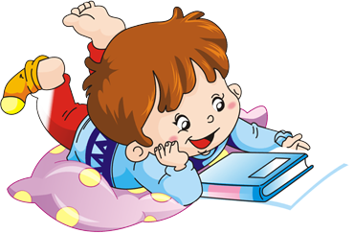
KHỞI ĐỘNG
Notes:
Nguyễn Nhâm -0981.713.891

Slide 3
1/ Lỗ mũi mười tám gánh lông
Chồng yêu chồng bảo rau rồng trời cho
Đêm nằm thì ngáy o o
Chồng yêu chồng bảo ngáy cho vui nhà
Đi chợ thì hay ăn quà
Chồng yêu chồng bảo về nhà đỡ cơm
Trên đầu những rác cùng rơm
Chồng yêu chồng bảo hoa thơm rắc đầu
2. Chồng người đánh giặc sông Lô
Chồng em ngồi bếp rang ngô cháy quần
Chồng người cưỡi ngựa bắn cung
Chồng em ngồi bếp cầm thun bắn ruồi.
1/ Em hãy chỉ ra những thói xấu của nhân vật trong bài ca dao trên?
2/ Theo sự hiểu biết của em,em có biết câu ca dao nào phê phán thói xấu của con người Việt Nam nữa không?

Slide 4

1/ Lỗ mũi mười tám gánh lông
Chồng yêu chồng bảo rau rồng trời cho
Đêm nằm thì ngáy o o
Chồng yêu chồng bảo ngáy cho vui nhà
Đi chợ thì hay ăn quà
Chồng yêu chồng bảo về nhà đỡ cơm
Trên đầu những rác cùng rơm
Chồng yêu chồng bảo hoa thơm rắc đầu
2/ Chồng người đánh giặc sông Lô
Chồng em ngồi bếp rang ngô cháy quần
Chồng người cưỡi ngựa bắn cung
Chồng em ngồi bếp cầm thun bắn ruồi.
Thói xấu của nhân vật người vợ: lỗ mũi nhiều lông, ngủ thì ngáy to, hay ăn quà, ở bẩn.
Thói xấu của nhân vật người chồng: Không làm được việc lớn, chỉ quanh quẩn ở nhà làm những việc vô nghĩa.

Slide 5
HÌNH THÀNH KIẾN THỨC
Notes:
Nguyễn Nhâm -0981.713.891

Slide 6
KHÁM PHÁ VỀ VĂN BẢN
.

Slide 7



1. Đọc, chú thích
2. Đặc điểm của 3 bài ca dao
* Đặc điểm hình thức:
+ Thể thơ: lục bát.
+ Nhịp thơ: phổ biến là 2/2/2 và 4/4
+ Vần: gieo vần chân và vần lưng
Thầy - đầy/ Nhà - xa
Trò –lo/ Sao -vào
Không – song/Vào - sao
Cau – trâu/Trâu - câu
Tiền - tiên
Hoa - là
Nong - ong
+ Biện pháp tu từ tiêu biểu: so sánh, nhân hóa.
Notes:
12

Slide 8
1. Đọc, chú thích
2. Đặc điểm của 3 bài ca dao
* Nội dung chính
Bài 1: Nói về thói mê tín dị đoan - nghề thầy cúng.
Bài 2: Nói về cuộc hỏi thăm giả nhân giả nghĩa của mèo và chuột.
Bài 3: Nói về hiện tượng thách cưới nặng nề trong xã hội.
Notes:
12

Slide 9












THẢO LUẬN NHÓM

Slide 10
2/ Nội dung 3 bài ca dao
PHIẾU HỌC TẬP SỐ 1
Bài ca dao 1
Đối tượng bị phê phán
Nội dung phê phán
Thái độ tác giả dân gian
Bài học rút ra
Notes:
12

Slide 11
2/ Nội dung 3 bài ca dao
PHIẾU HỌC TẬP SỐ 2
Bài ca dao 2
Đối tượng bị phê phán
Nội dung phê phán
Thái độ tác giả dân gian
Bài học rút ra
Notes:
12

Slide 12
2/ Nội dung 3 bài ca dao
PHIẾU HỌC TẬP SỐ 3
Bài ca dao 3
Đối tượng bị phê phán
Nội dung phê phán
Thái độ tác giả dân gian
Bài học rút ra
Notes:
12

Slide 13
Nội dung bài ca dao 01
Bài ca dao 1
Đối tượng bị phê phán | - Ông thầy cúng - Những người mê tín dị đoan (nhân dân lao động)
Nội dung phê phán | Thầy cúng: - Hành động: chập chập, cheng cheng -> dụng cụ cúng tạo ra âm thanh. - Lời nói: để con gà sống lớn cho thầy; đơm xôi cho đầy, đơm ít thầy không ưa. => Thầy tham lam.
Thái độ tác giả dân gian | - Tạo ra tiếng cười hài hước trước trò mê tín của một số người. - Chế giễu những người sùng chuyện cúng bái, mê tín dị đoan và ông thầy cúng ham hố vật chất, tham ăn.
Bài học rút ra | Không nên mê tín dị đoan, mời thầy cúng làm gì cho tốn kém.
Notes:
12

Slide 14
Nội dung bài ca dao 01
- Ông thầy cúng
- Những người mê tín dị đoan (nhân dân lao động)
Đối tượng bị phê phán
Thầy cúng:
- Hành động: chập chập, cheng cheng -> dụng cụ cúng tạo ra âm thanh.
- Lời nói: để con gà sống lớn cho thầy; đơm xôi cho đầy, đơm ít thầy không ưa.
=> Thầy tham lam.
Nội dung phê phán
Notes:
12

Slide 15
Nội dung bài ca dao 01
- Tạo ra tiếng cười hài hước trước trò mê tín của một số người.
- Chế giễu những người sùng chuyện cúng bái, mê tín dị đoan và ông thầy cúng ham hố vật chất, tham ăn.
Thái độ tác giả dân gian
Bài học rút ra
Không nên mê tín dị đoan, mời thầy cúng làm gì cho tốn kém.
Notes:
12

Slide 16
Nội dung bài ca dao 02
Bài ca dao 2
Đối tượng bị phê phán | - Con mèo - Những người thủ đoạn nhưng giả nhân nghĩa
Nội dung phê phán | - Con mèo trèo cau “hỏi thăm chú chuột”-> mục đích để giết con chuột nhưng lại giả vờ quan tâm – rất xảo quyệt. - Con chuột: đi chợ xa -> đã chạy trốn con mèo Mua mắm muối giỗ cha mèo -> tỏ ra sống có tình nghĩa những thực tế là mỉa mai sự giả dối của con mèo. - Nghệ thuật: nhân hóa
Thái độ tác giả dân gian | - Mỉa mai sự giả tạo của con mèo đối với con chuột. - Tạo ra tiếng cười dí dỏm nhờ sự thông minh của con chuột. - Gián tiếp phê phán những kẻ mạnh luôn chèn ép kẻ yếu thế nhưng lại tỏ ra tử tế, đạo đức.
Bài học rút ra | - Nên cảnh giác, thận trọng trước sự tử tế của những kẻ xấu xa. - Cần khéo léo, thông thái để đối phó với kẻ xảo trá.

Slide 17
Nội dung bài ca dao 02
- Con mèo
- Những người thủ đoạn nhưng giả nhân nghĩa
Đối tượng bị phê phán
- Con mèo trèo cau “hỏi thăm chú chuột”-> mục đích để giết con chuột nhưng lại giả vờ quan tâm – rất xảo quyệt.
- Con chuột: đi chợ xa -> đã chạy trốn con mèo
Mua mắm muối giỗ cha mèo -> tỏ ra sống có tình nghĩa những thực tế là mỉa mai sự giả dối của con mèo.
- Nghệ thuật: nhân hóa
Nội dung phê phán
Notes:
12

Slide 18
Nội dung bài ca dao 02
- Mỉa mai sự giả tạo của con mèo đối với con chuột.
- Tạo ra tiếng cười dí dỏm nhờ sự thông minh của con chuột.
- Gián tiếp phê phán những kẻ mạnh luôn chèn ép kẻ yếu thế nhưng lại tỏ ra tử tế, đạo đức.
cúng ham hố vật chất, tham ăn.
Thái độ tác giả dân gian
Bài học rút ra
- Nên cảnh giác, thận trọng trước sự tử tế của những kẻ xấu xa.
- Cần khéo léo, thông thái để đối phó với kẻ xảo trá.
Notes:
12

Slide 19
Nội dung bài ca dao 03
Đối tượng bị phê phán
Gia đình cô gái thách cưới
- Cô gái thách cưới:
+ Nhan sắc: xinh đẹp
+ Gia cảnh: giàu có
+ Lí do thách cưới: là con nhà danh giá
+ Nội dung thách cưới: gồm những lễ vật khó tìm kiếm như sao, lụa đào, trầu cau, lợn, bồ câu, tiền, vàng ...và số lượng thì lớn, nhiều.
=> Gia đình nhà gái thách cưới rất nhiều lễ vật để nâng cao giá trị bản thân con gái, nâng thể diện trước nhà trai.
Nội dung phê phán
Notes:
12

Slide 20
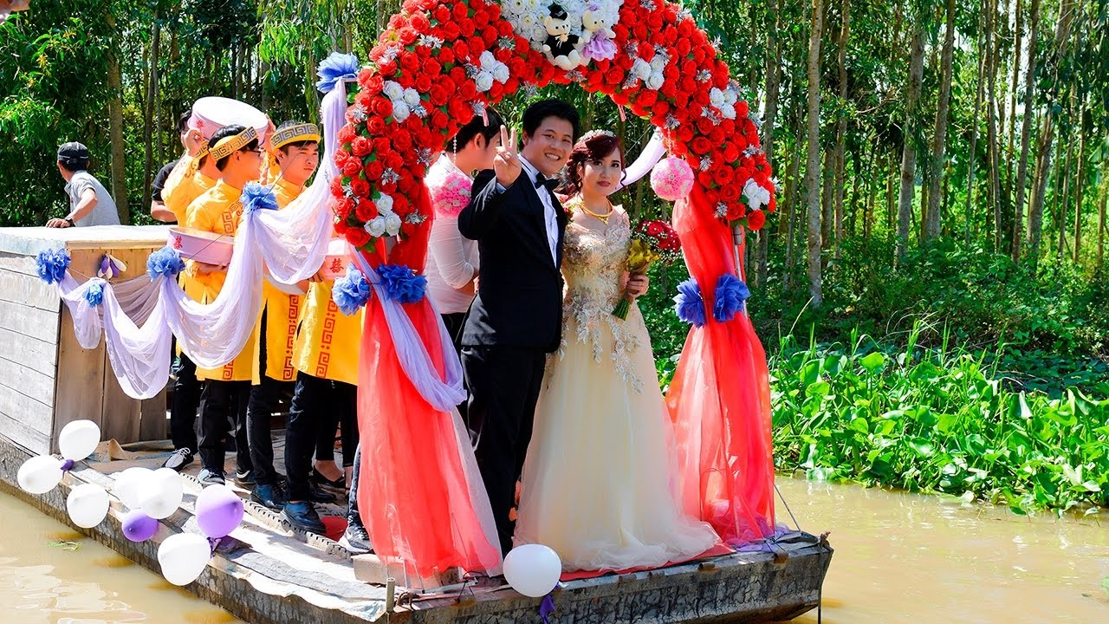
Nội dung bài ca dao 03
Nội dung phê phán
- Chàng trai:
+ Gia cảnh: nghèo
+ Tình cảm: chân thật, muốn cưới cô gái
+ Vui vẻ, bình thản đón nhận việc thách cưới: bán bể bán sông để lo lễ vật.
Notes:
12

Slide 21
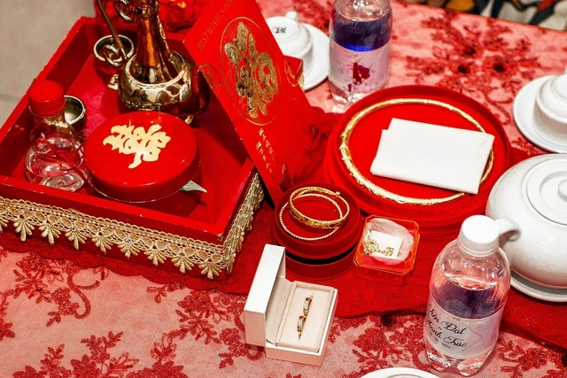
Nội dung bài ca dao 03
Nội dung phê phán
- Chàng trai: chấp nhận thách cưới
Trăm tám ông sao
Trăm tấm lụa đào
Một nghìn con lợn, bồ câu tám nghìn
Tám vạn quan tiền
Một chĩnh vàng hoa...
Mười thúng mỡ muối...
-> Có những lễ vật không thể có như ông sao, mỡ muỗi...
Việc bán sông, bán bể cũng là không thể...
=> Nói những điều phi thực tế để phê phán hủ tục thách cưới.
Notes:
12

Slide 22
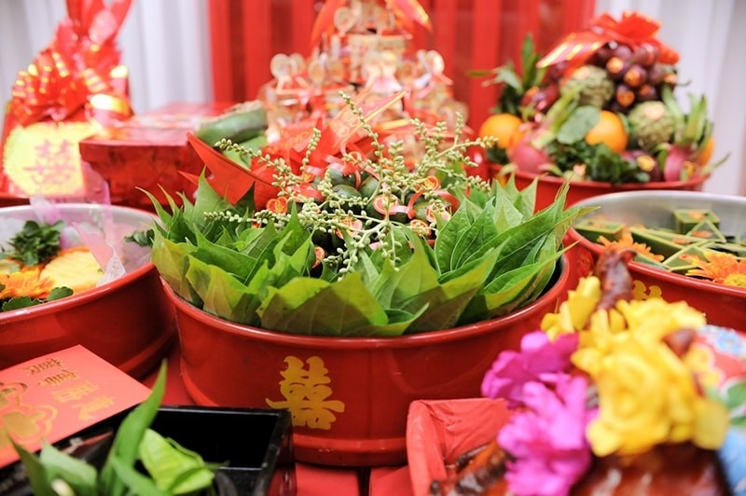
Nội dung bài ca dao 03
Nội dung phê phán
- Chàng trai: chấp nhận thách cưới
- Nghệ thuật: điệp ngữ, liệt kê, sử dụng từ ngữ số nhiều...
Lối nói khoa trương về các lễ vật...
=> Dù gia đình cô gái thách cưới nặng nhưng chàng trai vẫn vui vẻ chấp nhận -> trân trọng giá trị của cô gái và bộc lộ tình yêu chân thật của mình.
Notes:
12

Slide 23
Nội dung bài ca dao 03
- Phê phán nạn thách cưới trong xã hội cũ gây nên nhiều hệ lụy cho con người.
Thái độ tác giả dân gian
Nên có sự đồng cảm, thấu hiểu để con cái được hạnh phúc chứ không phải thách cưới làm khó nhà trai.
Bài học rút ra
Notes:
12

Slide 24
TỔNG KẾT

Slide 25
1. Nghệ thuật:
- Hình thức ngắn ngọn, ngôn ngữ dân dã, ý nhị đầy hàm ý.
- Nghệ thuật so sánh, nhân hóa, điệp ngữ làm tăng sức gợi hình, gợi cảm cho sự diễn đạt.

Slide 26
2. Nội dung
- 3 bài ca dao tạo ra được tiếng cười hài hước, vui vẻ.
- Qua đó kín đáo châm biếm, trào phúng một số thói xấu của con người, nhắc nhở chúng ta cần biết rút ra bài học cho riêng mình.

Slide 27
Luyện tập

Slide 28

ĐỘI NÀO THÔNG THÁI
Nhiệm vụ: Sưu tầm và chép ra giấy một số bài ca dao trào phúng, giải thích nhanh nội dung của bài ca dao.

Slide 29
VẬN DỤNG
Vận dụng năng khiếu mĩ thuật, hãy vẽ một nhân vật em yêu thích trong truyện cười.

Slide 30
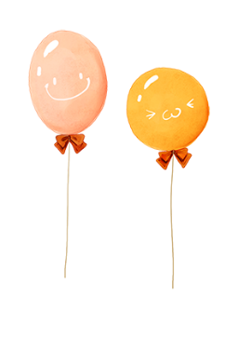

CẢM ƠN CÁC EM ĐÃ CHÚ Ý LẮNG NGHE!

